Slide 1
Vielfältige Wege führen zum Ziel
Das differenzierte bayerische Schulsystem

Slide 2
Überblick
Charakteristika des bayerischen Schulsystems
Die Staatliche Schulberatung
Die Schularten im Detail
Übergänge zwischen den weiterführenden Schularten
Weitere Informationen

Slide 3
Vorstellung meiner Person
Name: Sven Tesar (früher: Schiml)
Grundschullehrer und qualifizierter Beratungslehrer
Stammschule: GS Konrad-Celtis-Straße // Klasse 4e
Beratungstag: Freitag
Telefonnummer: 089/21 26 88 59
Mail-Kontakt: Sven.Schiml@schulberatung.gsms-ob.de
Beratungszentrum: GS an der St. Anna-Straße

Slide 4

Im Zentrum des bayerischen Schulsystems:
Ihr Kind und sein individueller Bildungsweg

Slide 5
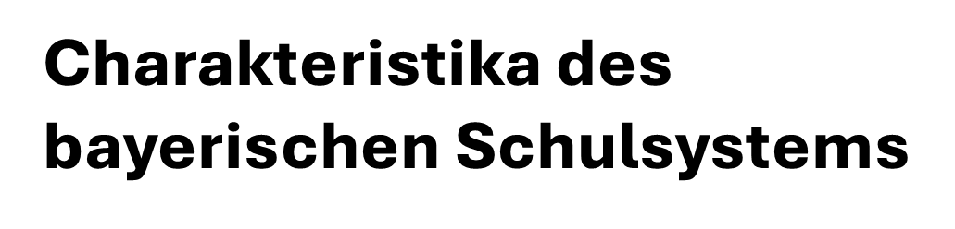

Slide 6
Jedes Kind ist einzigartig –
der Bildungsweg ist individuell wählbar
Prinzip der Vielfalt
Verschiedene Schularten für unterschiedliche Belange, Bedarfe und Bildungswege
Prinzip der Weiterführung
Jeder Abschluss mit Anschluss
Prinzip der Durchlässigkeit
Möglichkeit des Schulartwechsels
Prinzip der inklusiven Schule
Inklusion als Aufgabe aller Schularten

Slide 7
Welche verschiedenen Schulformen gibt es in Bayern ?

Slide 8
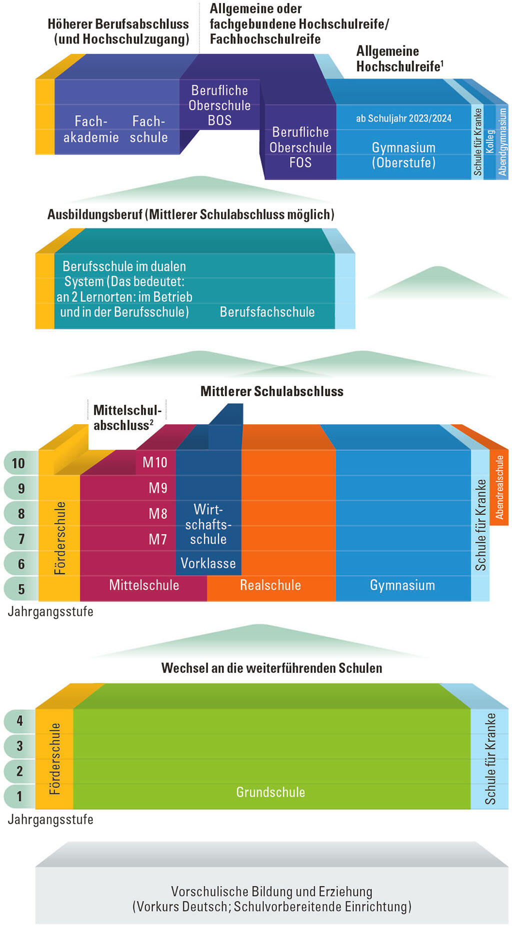
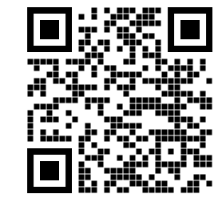
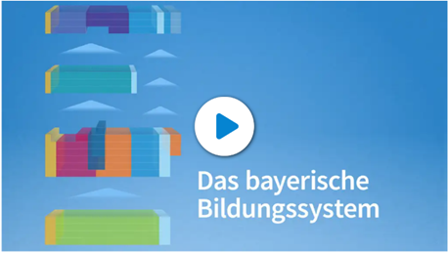
Das bayerische Schulsystem
Weitere Informationen und Video unter:
www.km.bayern.de/schulsystem

Slide 9


Slide 10
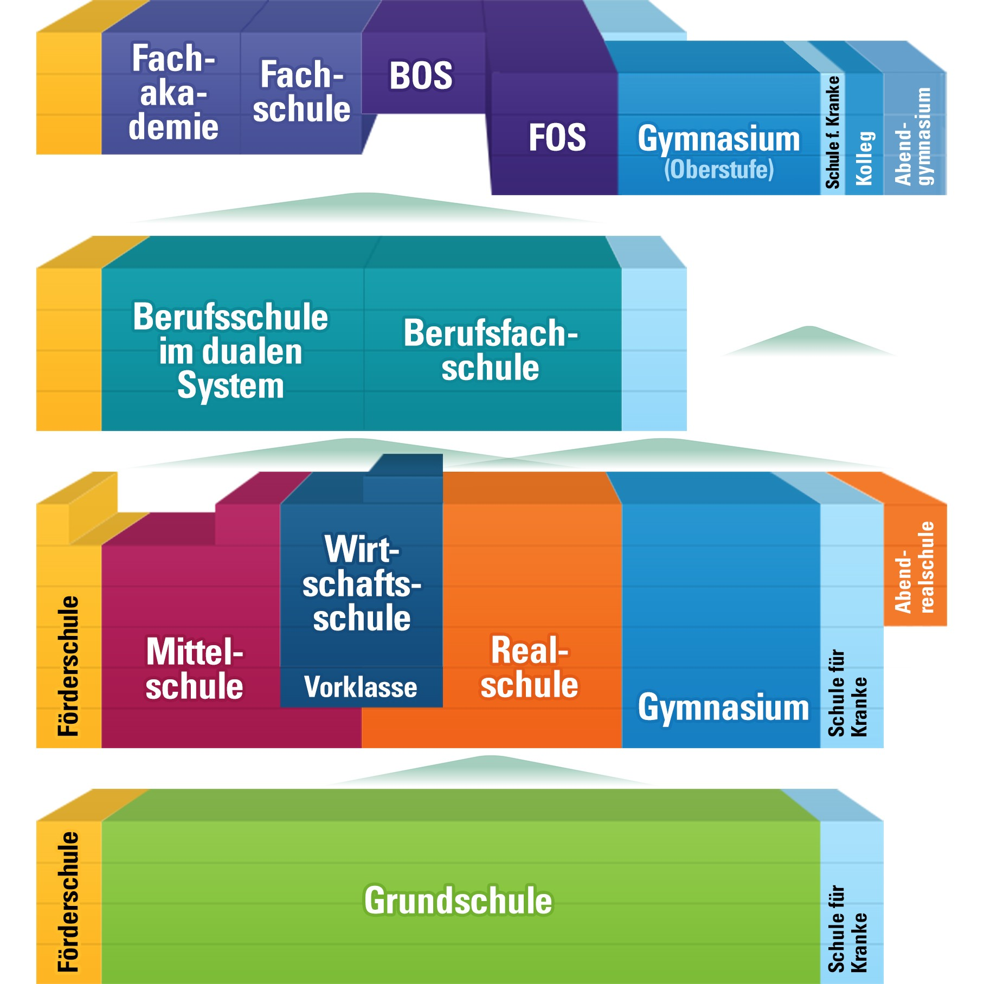
Weiterführende Schularten

Slide 11
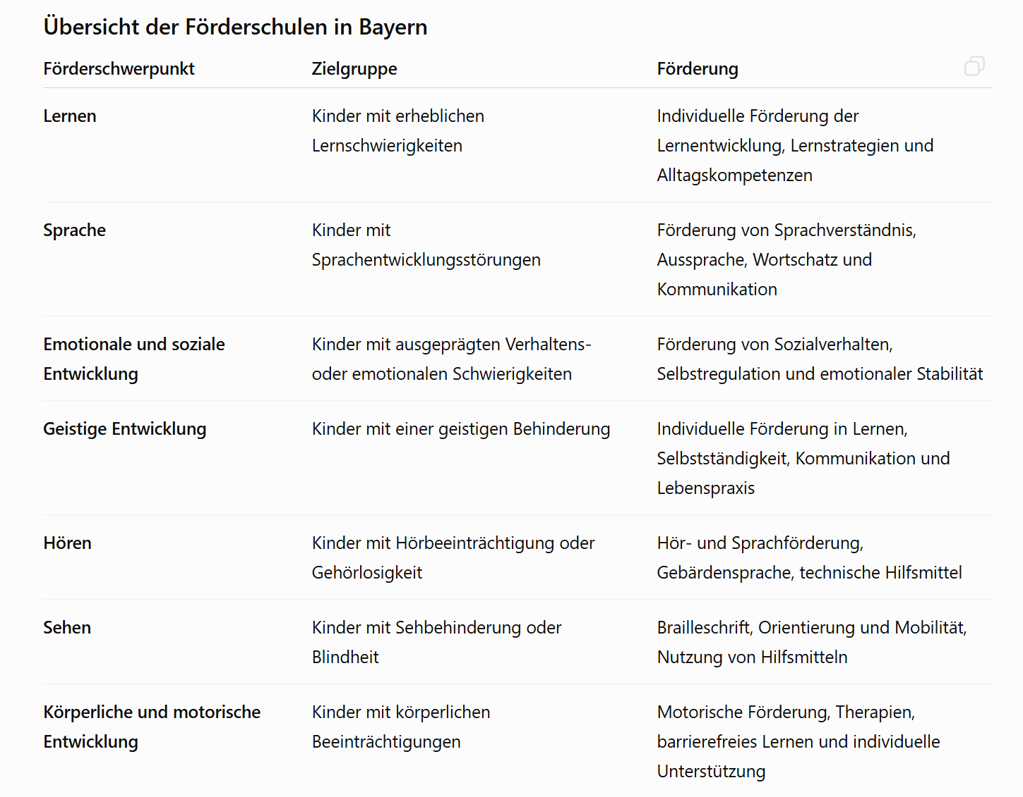


Slide 12
Verschiedene Förderschulformen – verschiedene Abschlüsse
Förderzentren mit Mittelschulstufe
Unterricht und persönliche Begleitung durch die Klassenleitung
Individuelle Förderung und Betonung der Praxis
Berufs- und Lebensorientierung als übergreifender Unterrichtsinhalt
Vorbereitung auf die Berufswahl
Abschlüsse
Förderzentren, die nach dem Lehrplan der Mittelschule unterrichten
  Abschluss der Mittelschule
  Qualifizierender Abschluss der Mittelschule (Quali)
  Mittlerer Schulabschluss der Mittelschule (MSA)
Sonderpädagogische Förderzentren
  Abschluss mit individuellen Leistungen
  Abschluss im Bildungsgang Lernen
  Abschluss der Mittelschule (Abschlussprüfung)

Slide 13
Weitere Förderschulen mit allgemeinen Schulabschlüssen
Realschulen: Förderschwerpunkte (FSP) Sehen, Hören, körperliche und motorische Entwicklung, emotionale und soziale Entwicklung
Fachoberschulen: FSP Hören; FSP körperliche und motorische Entwicklung
Berufsschulen zur sonderpädagogischen Förderung
  Ausbildung in einem regulären oder vereinfachten Ausbildungsberuf
  Besuch des Berufsvorbereitungsjahres (BvJ) mit der Möglichkeit des Erwerbs des Mittelschulabschlusses → Jugendliche ohne Aussbildungsstelle
Berufsfachschulen zur sonderpädagogischen Förderung
z.B. mit Fachrichtungen Bürowirtschaft, Kinderpflege

Slide 14

Praxisorientierte Kompetenzen und berufliche Orientierung
Grundlegende Allgemeinbildung
Vorbereitung auf qualifizierte Berufsausbildung oder schulische Weiterbildung
Ausgeprägte Berufsorientierung durch
      unterschiedliche Zweigwahl und Berufsorientierungsmaßnahmen
      Zusammenarbeit mit der lokalen Wirtschaft/ Agentur für Arbeit
      JADE –Projekt (= Jugendliche an die Hand nehmen und begleiten)
Besondere Betonung von individueller Förderung
Unterricht und persönliche Begleitung durch die Klassenleiterin bzw. den Klassenleiter in den meisten Fächern

Slide 15
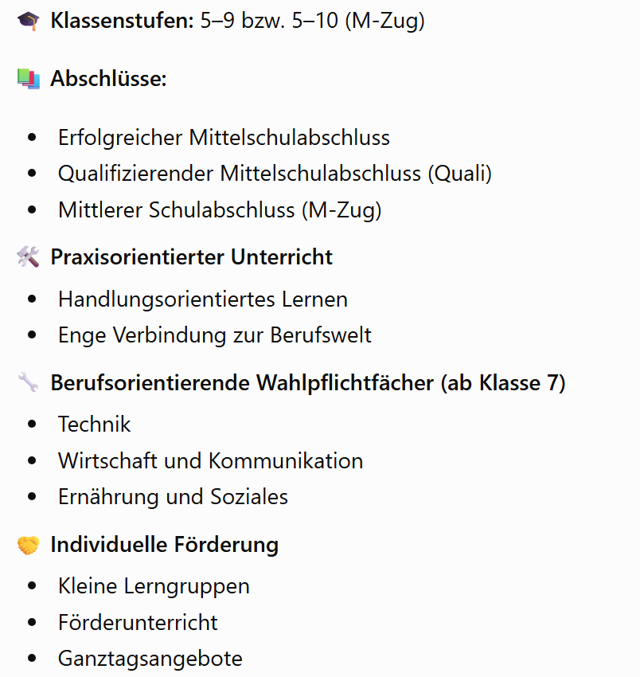
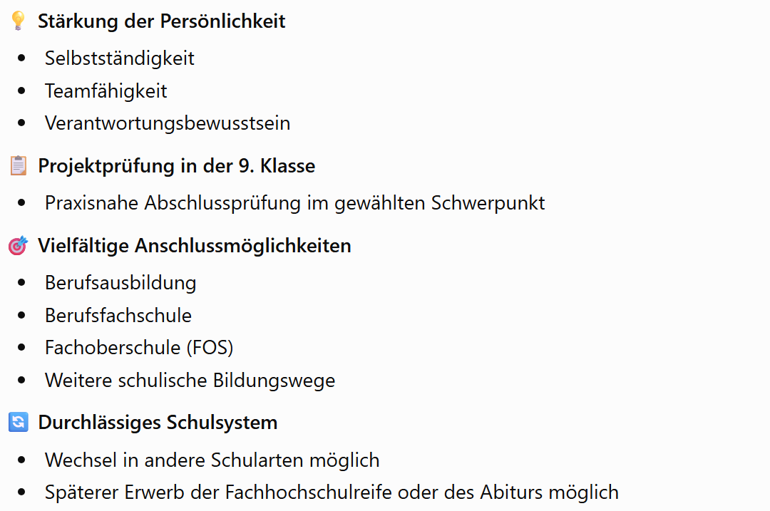

Slide 16

Fokus auf kaufmännischer und beruflicher Grundbildung
Kaufmännische und berufliche Grundbildung sowie allgemeine Bildung bereits ab Jahrgangsstufe 6 bzw. 7; ab Jahrgangsstufe 5 bei genehmigtem Schulversuch
Vorbereitung auf eine qualifizierte Berufsausbildung und schulische Weiterbildung (Fachgebundene bzw. Allgemeine Hochschulreife)
Verpflichtende begleitete fachpraktische Tätigkeiten im Umfang von vier Wochen zur Berufsorientierung
Individuelle und nach Interessen gerichtete Schwerpunktsetzung über Module im kaufmännischen, technischen, sozialen und persönlichkeitsbildenden Bereich in Jahrgangsstufe 9 / 10
Profilfach „Übungsunternehmen“ – praxisnahes Lernen im simulierten Unternehmen

Slide 17
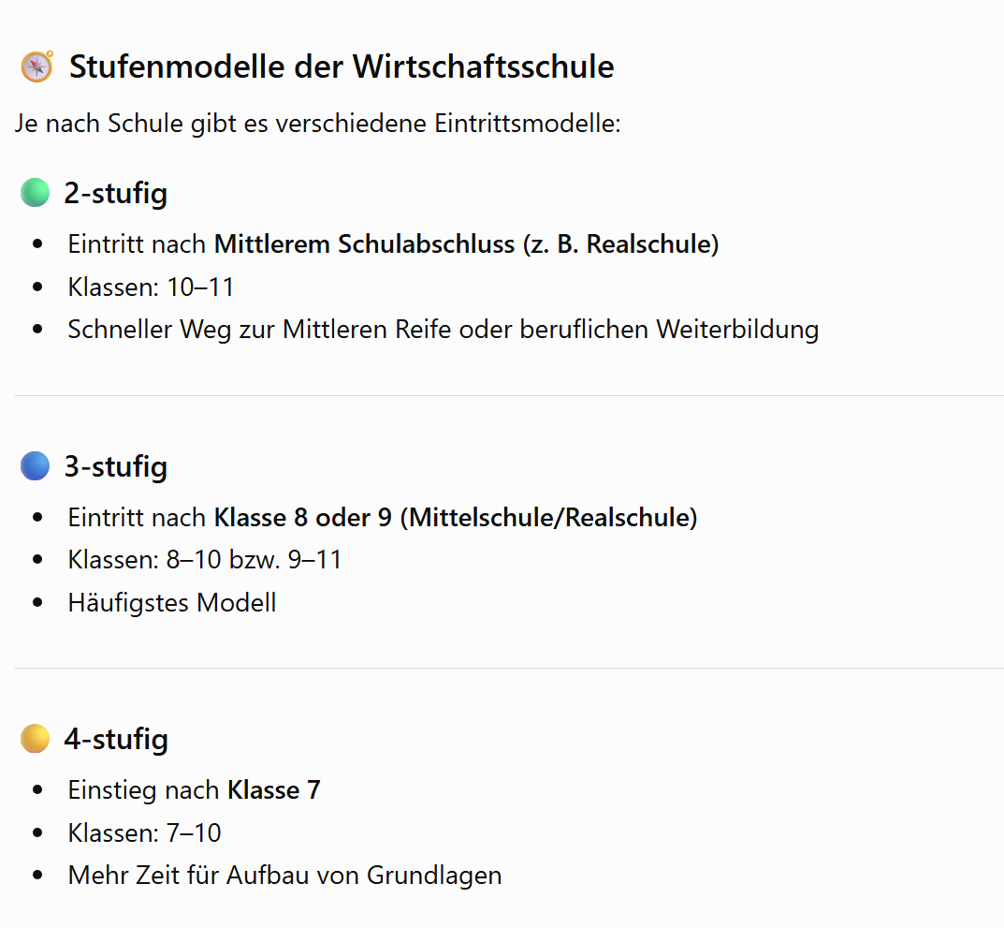
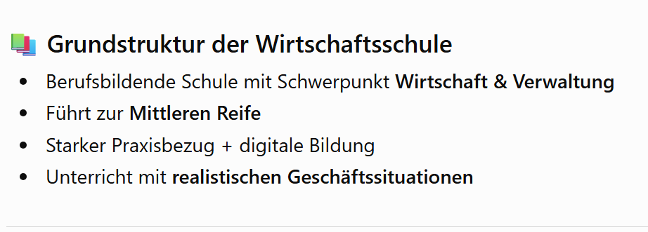
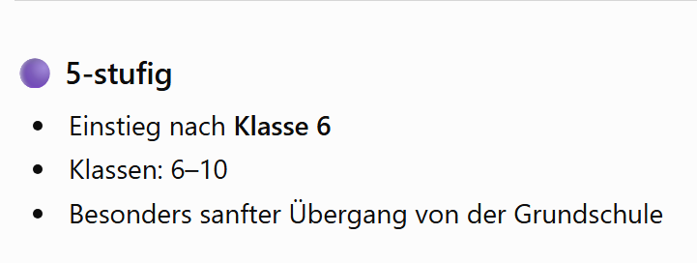

Slide 18
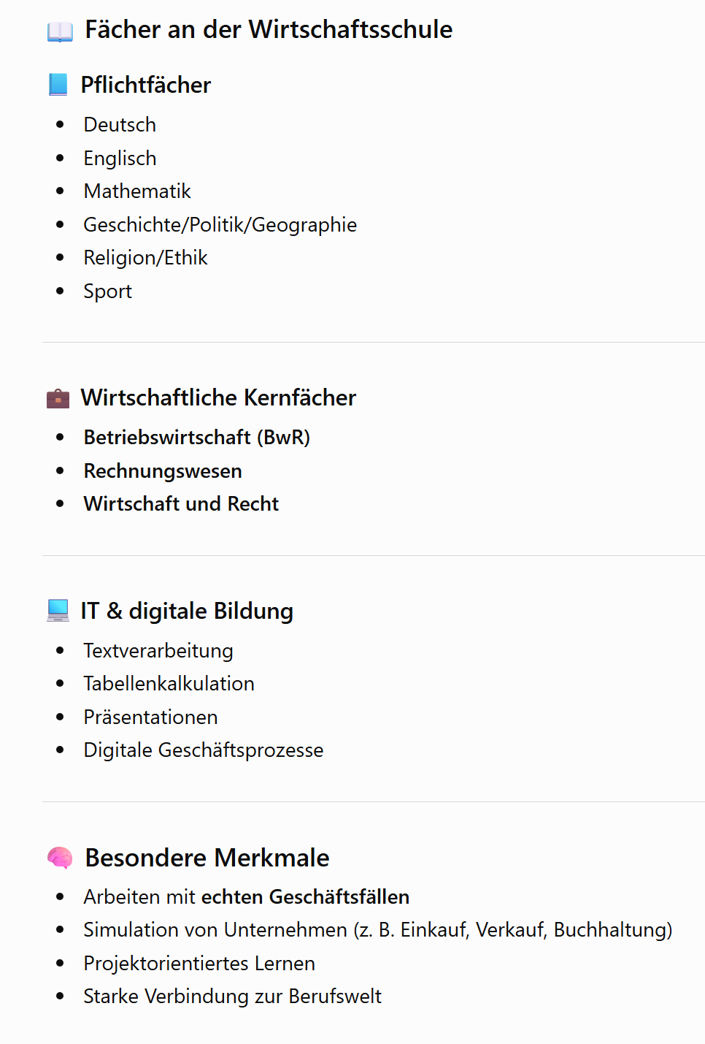
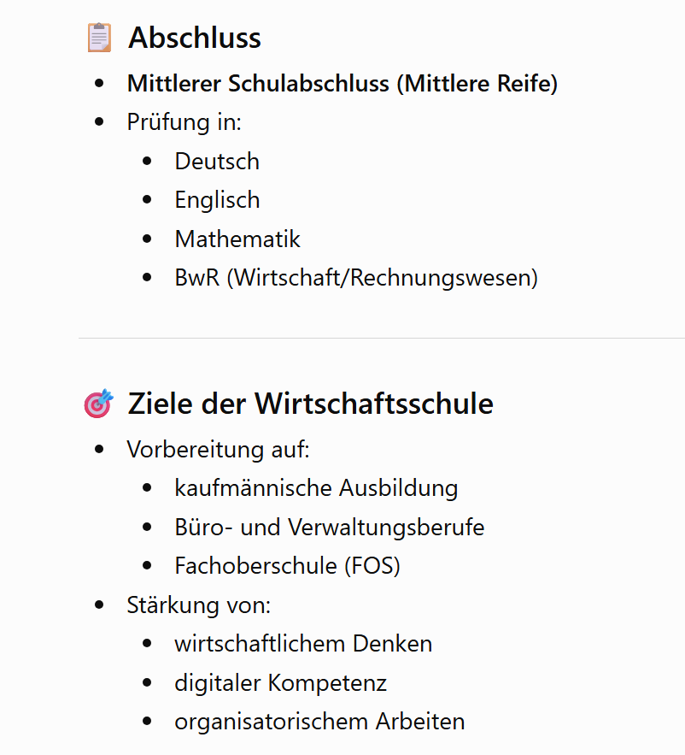

Slide 19

Allgemeine und berufsvorbereitende Bildung
Verbindung von Theorie und Praxis
Grundlagen für eine qualifizierte duale Berufsausbildung und schulische Weiterbildung (Fachgebundene bzw. Allgemeine Hochschulreife)
Umfassendes Bildungsangebot (z.B. MINT²¹_{DIGITAL}, Bilinguale Züge, Bestenförderung)
Pflichtfach Informationstechnologie (IT) mit freiwilliger, zentral gestellter Abschlussprüfung seit 2025

Slide 20
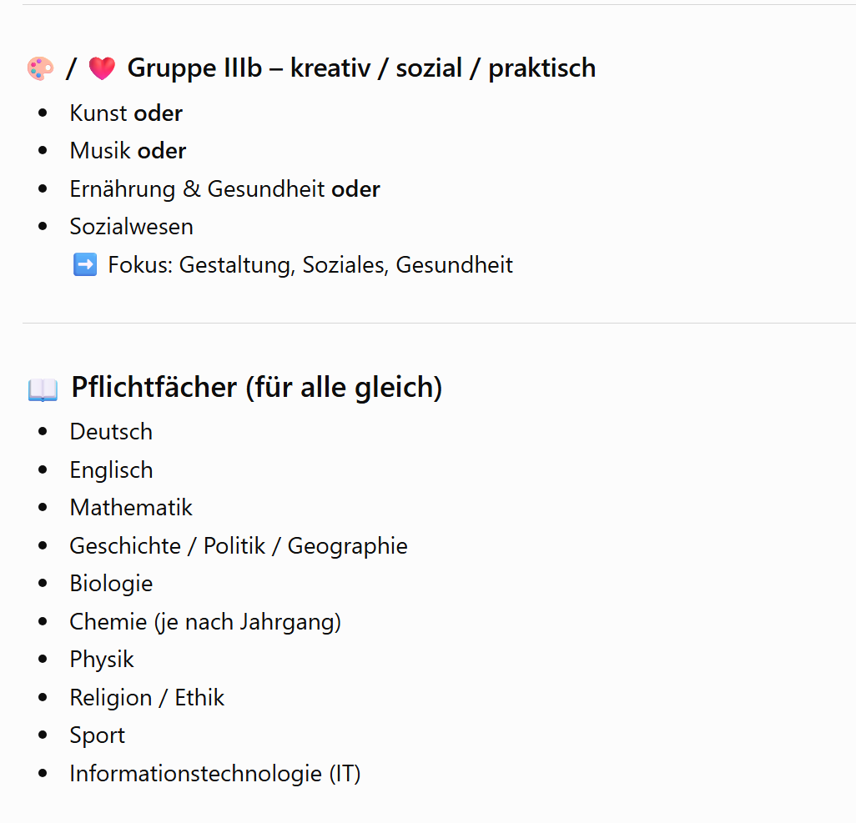
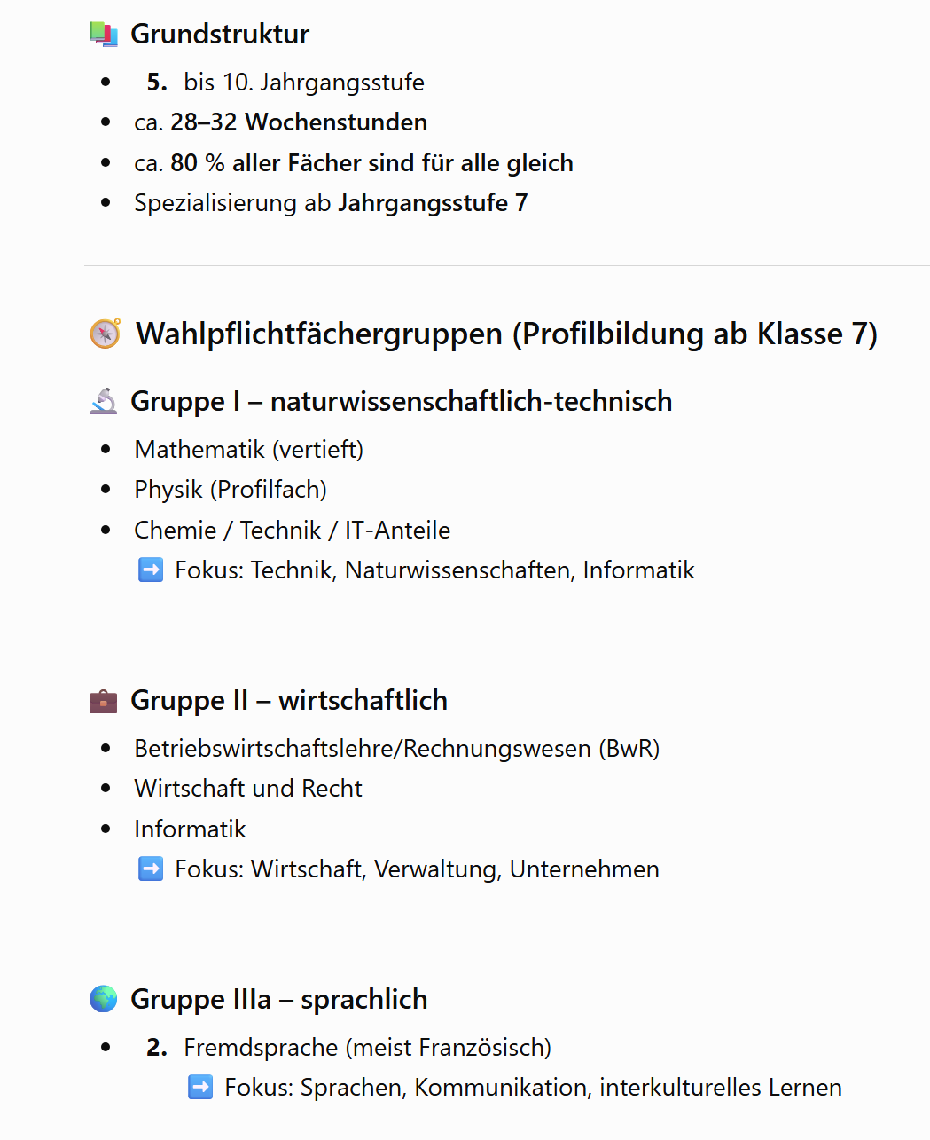
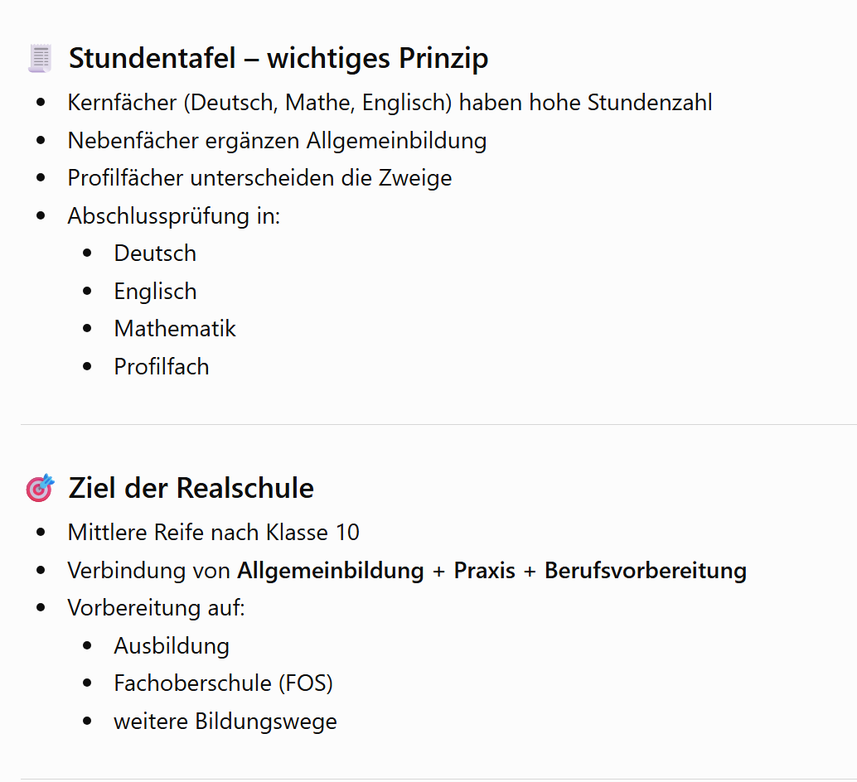

Slide 21
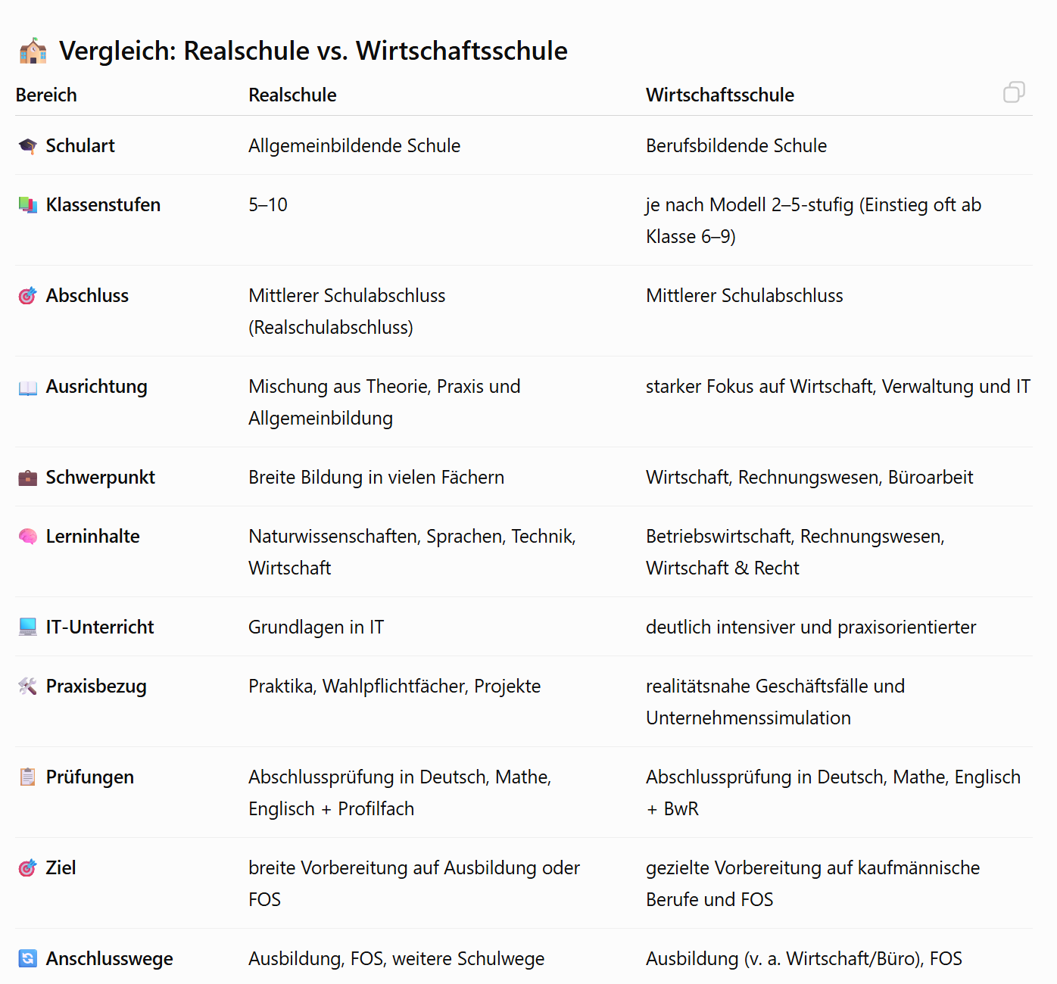


Slide 22

Direkter Weg zur Allgemeinen Hochschulreife (G9)
Vertiefte Allgemeinbildung
Förderung des fächerübergreifenden, abstrakten und problemlösenden Denkens
Vorbereitung auf Hochschulstudium oder qualifizierte berufliche Ausbildung
Verschiedene Schwerpunkte und Ausbildungsrichtungen (z.B. Sprachen / MINT / Musisch / Wirtschaftswissenschaften / Sozialwissenschaften)
Breites Fächerspektrum; mind. zwei Fremdsprachen;

Slide 23
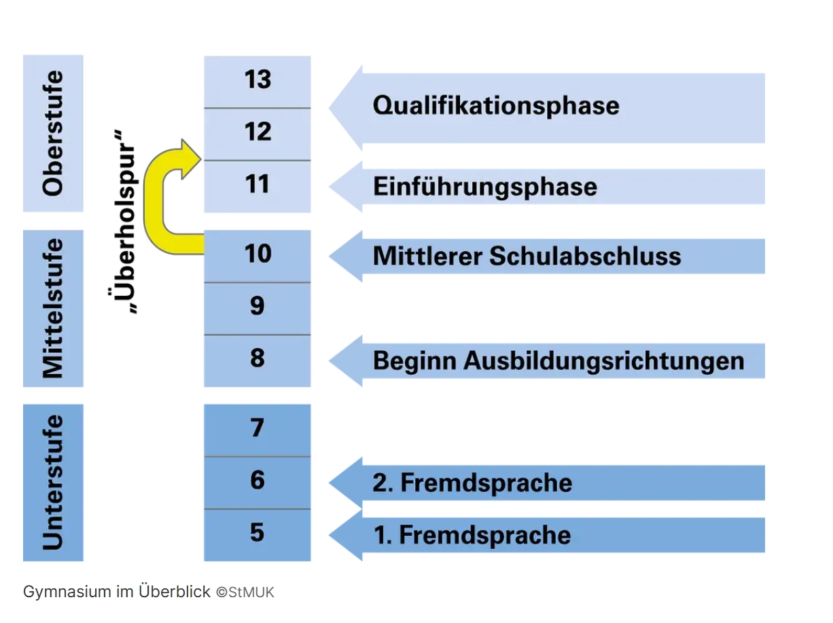
Verschiedene Arten:
Sprachliches Gymnasium
Humanistisches Gymnasium
Musisches Gymnasium
Naturwissenschaftliches – technologisches Gymnasium
Wirtschaftswissenschaftliches Gymnasium
Sozialwissenschaftliches Gymnasium

Slide 24
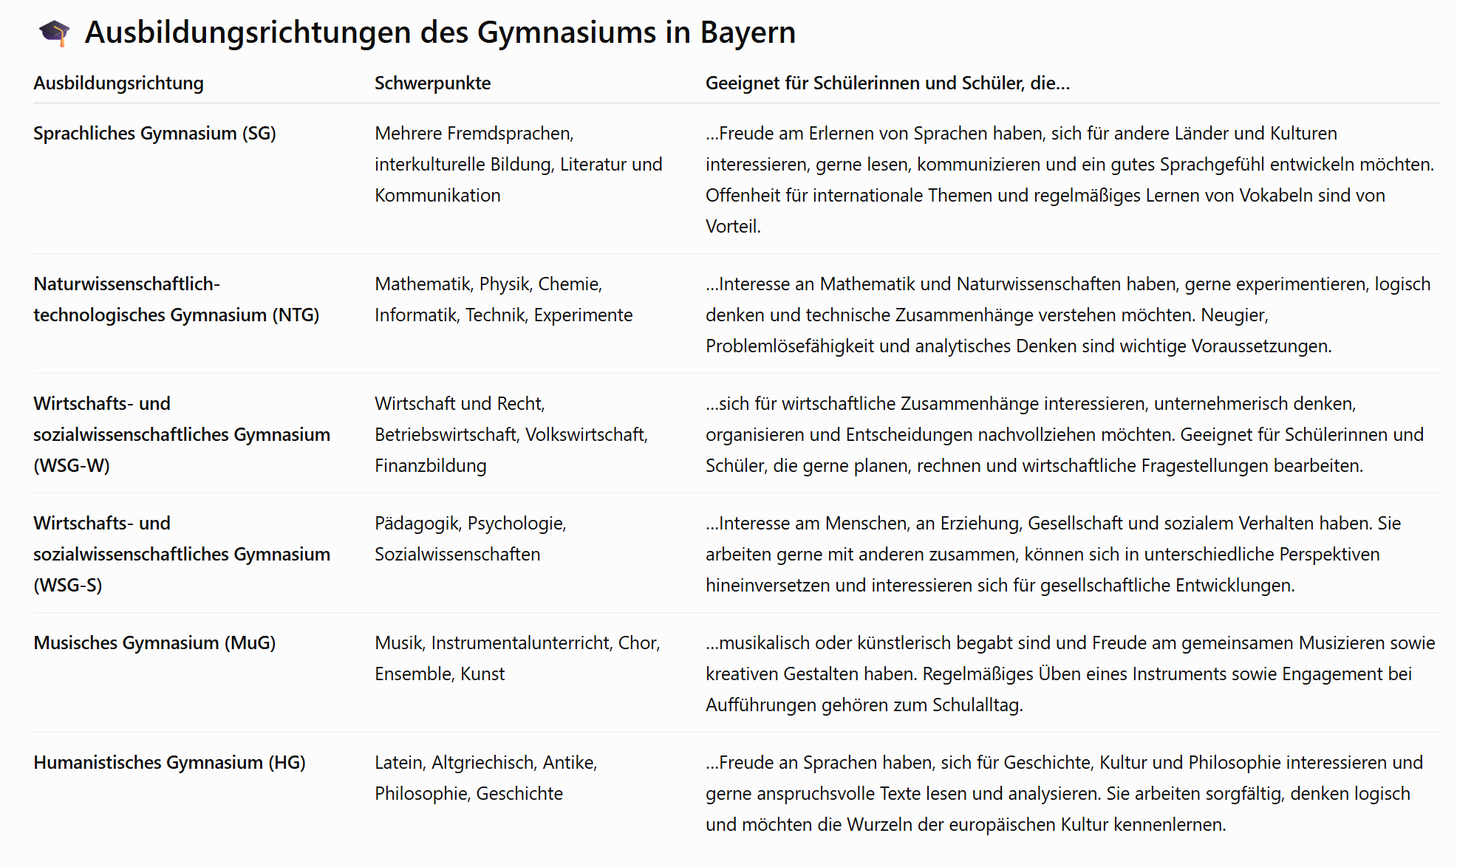

Slide 25
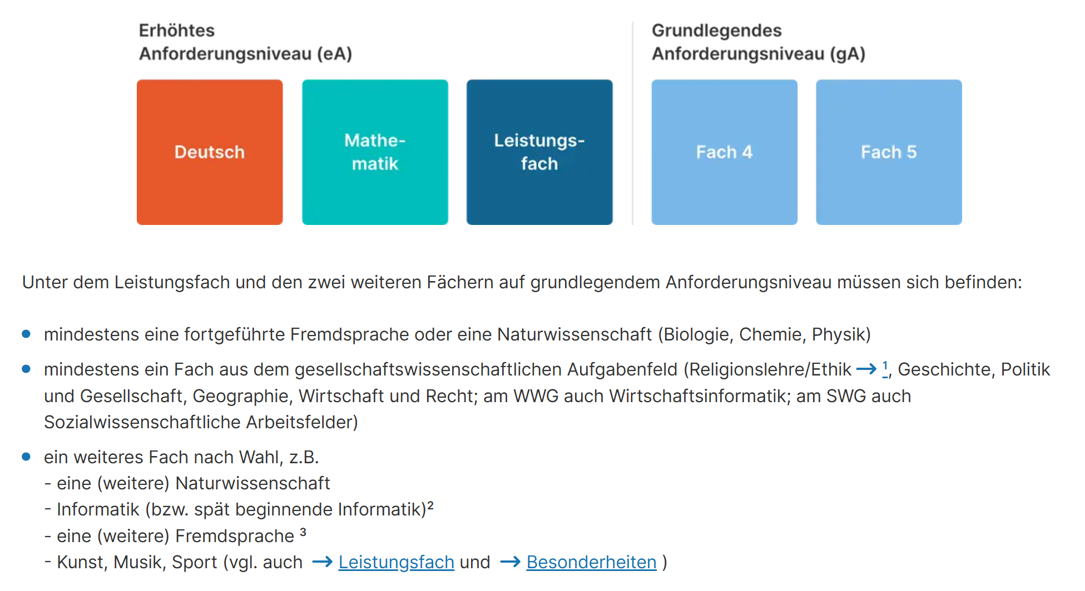
Abitur - Aufbau

Slide 26
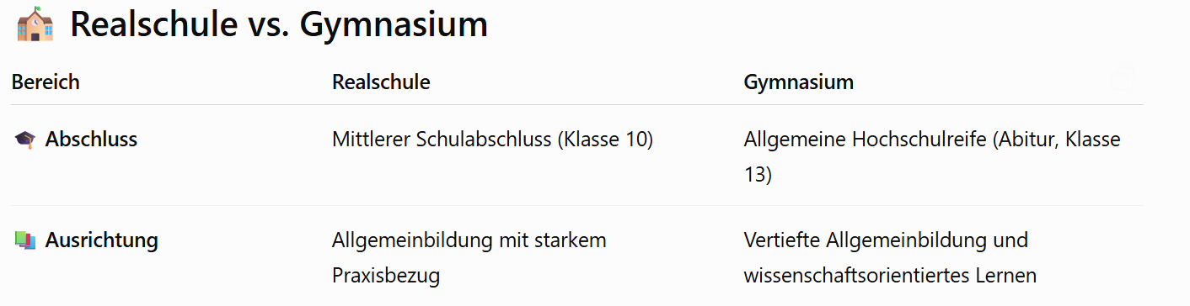
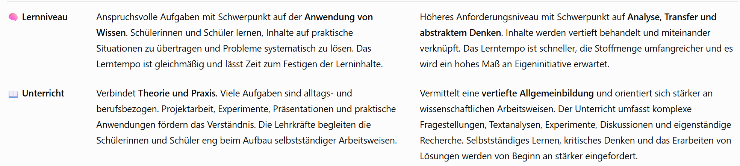
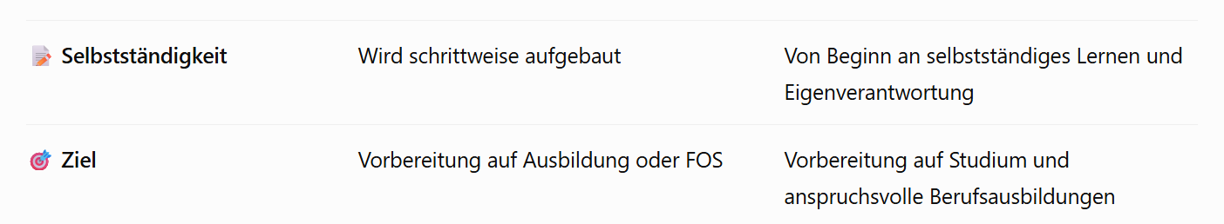

Slide 27
Berufliche Bildung – Sprungbrett zu einer qualifizierten Berufstätigkeit
Ausbildung von Fachkräften in
    Berufsschule
    Berufsfachschule
  Weiterbildung und / oder Erwerb der (Fach)Hochschulreife
    Fachschule
    Fachakademie
    FOS/BOS

Slide 29

Duale Berufsausbildung in Berufsschule und Ausbildungsbetrieb
Erwerb einer umfassenden beruflichen Handlungskompetenz für eine qualifizierte Berufstätigkeit in ca. 330 staatlich anerkannten Ausbildungsberufen
Förderung der Allgemeinbildung
Zwei bis dreieinhalb Jahre je nach Beruf und Vorkenntnissen

Slide 31

Berufsausbildung an Berufsfachschulen
Berufsfachschulen des Gesundheitswesens (z.B. in der Pflege, Physiotherapie, Ergotherapie, Logopädie und zehn weiteren gesundheitlichen Fachrichtungen)
Berufsfachschulen für Kinderpflege, Sozialpflege, Holzbildhauer, Ernährung und Versorgung, Hotel- und Tourismusmanagement, Musik, Fremdsprachenberufe, Informatik und in einigen weiteren Fachrichtungen
Förderung der Allgemeinbildung
Ein bis drei Jahre je nach Fachrichtung

Slide 33

Fachoberschule (FOS)
Allgemeinbildung, Fachtheorie und Fachpraxis
Übertritt in die Jahrgangsstufe 11 nach Erwerb eines mittleren Schulabschlusses
Halbjährige fachpraktische Ausbildung in Jahrgangsstufe 11
Auswahl unter insgesamt sieben Ausbildungsrichtungen
Je nach Abschluss zwei bzw. drei Jahre
Abschlüsse:
    Fachhochschulreife (Jahrgangsstufen 11 und 12)
    Fachgebundene oder Allgemeine Hochschulreife (Jahrgangsstufe 13)

Slide 34

Berufsoberschule (BOS)
Allgemeinbildung und Fachtheorie unter Einbeziehung berufspraktischer Erfahrungen
Eintritt in die Jahrgangsstufe 12 nach Erwerb einer Berufsausbildung oder mehrjähriger Berufserfahrung
Ausbildungsrichtung entsprechend beruflicher Vorbildung (Schulleitung kann in Ausnahmefällen Wechsel genehmigen)
Erwerb des mittleren Schulabschlusses in der Vorklasse möglich
Je nach Abschluss ein bzw. zwei Jahre
Abschlüsse:
    Fachhochschulreife (Jahrgangsstufe 12)
    Fachgebundene oder Allgemeine Hochschulreife (Jahrgangsstufe 13)

Slide 35
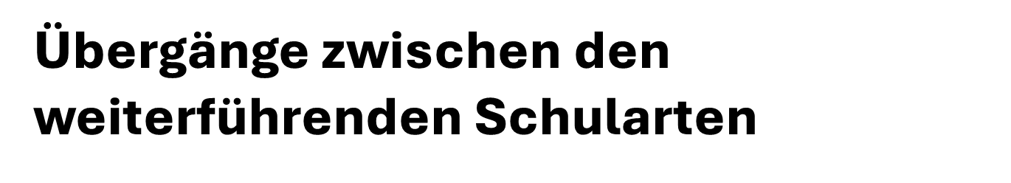

Slide 36
Übergänge zwischen den weiterführenden Schularten
Ein Wechsel zwischen den weiterführenden Schularten ist bei entsprechender Leistungsentwicklung des Kindes möglich.
Nach einem Abschluss der Mittelschule (kann auch an Förderschulen erworben werden):
  Berufsausbildung: Berufsschule, Berufsfachschule
  Im Anschluss: Fachschule bzw. Fachakademie oder Berufliche Oberschule (hier: BOS)
Nach dem mittleren Schulabschluss (an Mittelschule, Realschule, Wirtschaftsschule, Berufsschule, Beruflicher Oberschule oder Gymnasium):
Berufsausbildung dual oder an Berufsfachschulen (mit Möglichkeit des Erwerbs der FHR durch bspw. BS+)
Berufliche Oberschule (hier: FOS)
Gymnasium (z.B. Einführungsklasse)

Slide 37
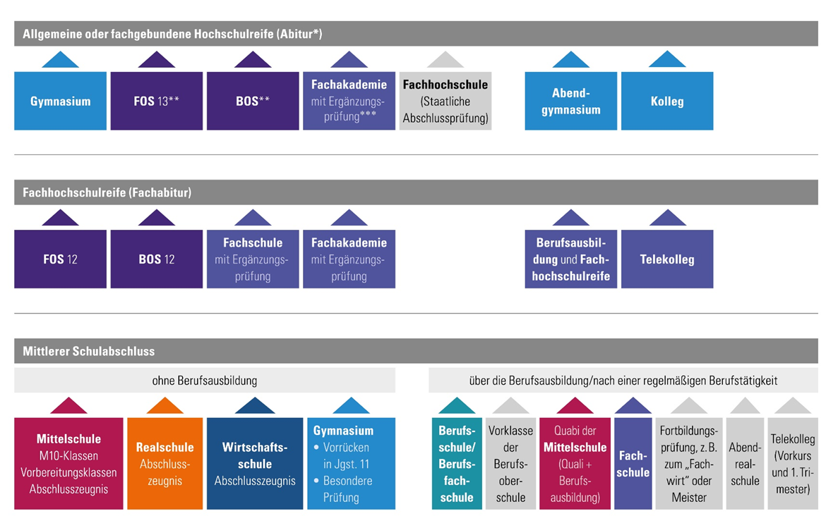
Verschiedene Wege, verschiedene Ziele
An Schulen zur sonderpädagogischen Förderung, die nach den Lehrplänen der allgemeinen Schulen unterrichten, können Abschlüsse der entsprechenden allgemeinen oder beruflichen Schulen erreicht werden.
* | Das Abitur schließt die Berechtigung des Fachabiturs mit ein.
** | Ohne zweite Fremdsprache Fachgebundene Hochschulreife
*** | Fachgebundene Hochschulreife bei „sehr gut“ in Prüfungsgesamtnote der FAK und Ergänzungsprüfung

Slide 38
Weitere Informationen

Slide 39
Weitere Informationen
www.km.bayern.de/lernen/schularten
Detaillierte Informationen zu allen Schularten, auch mit Videos und Fakten zum Download
Rechtliche Grundlagen
www.km.bayern.de/schulsuche
Schulsuche
www.km.bayern.de/inklusion
Informationen für Schülerinnen und Schüler mit sonderpädagogischem Förderbedarf
Hinweise auf Beratungsangebote (auch am Schulamt)
www.schulberatung.bayern.de
www.mein-bildungsweg.de

Slide 40



